Slide 1
강화학습
Quiz-Policy Gradient Method
충북대학교 산업인공지능학과
학과 : 산업인공지능학과
학번 : 2024254022
이름 : 정현일
2025.05.20.

Slide 2
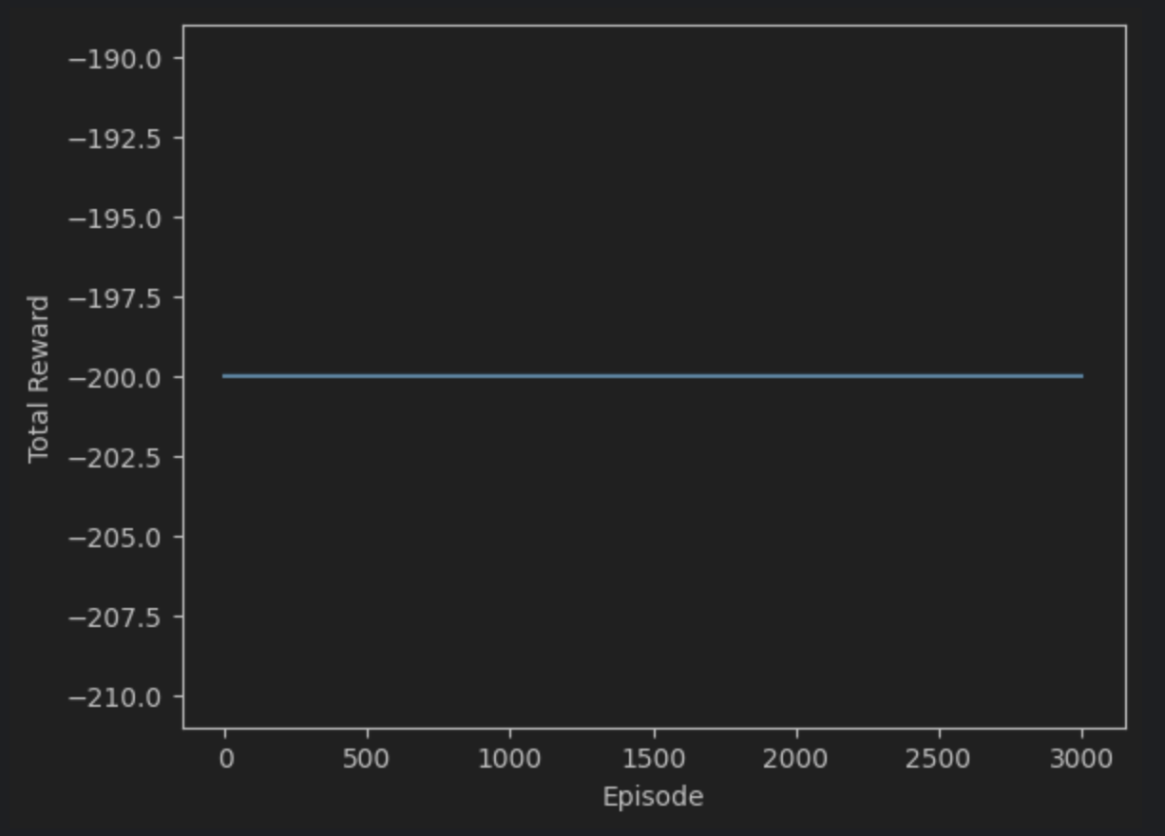
Actor-Critic 을 Mountain Car 문제에 적용하되, Hyper-parameter 를 변경하여 최대의 total reward 를
갖는 policy 를 결정하라.
Hyper-parameter | Value
gamma | 0.98
lr_pi | 0.0002
lr_v | 0.0005
episodes | 3000

Slide 3
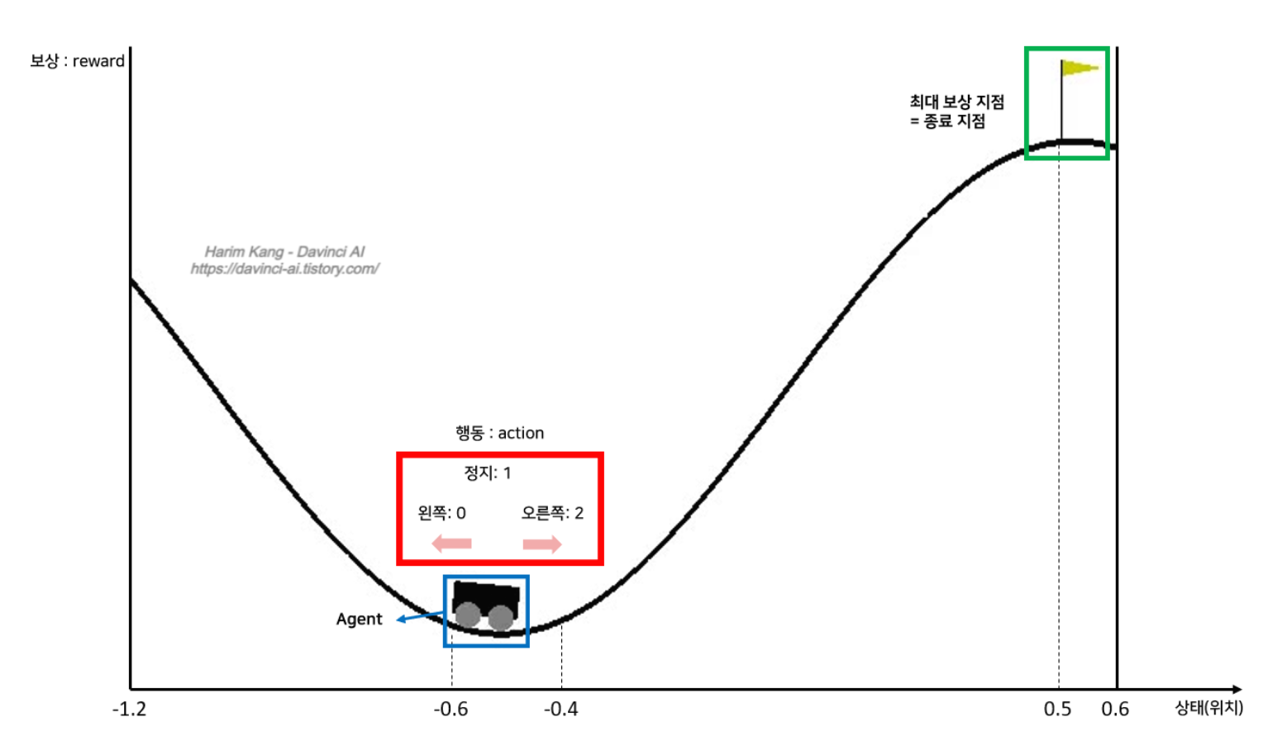
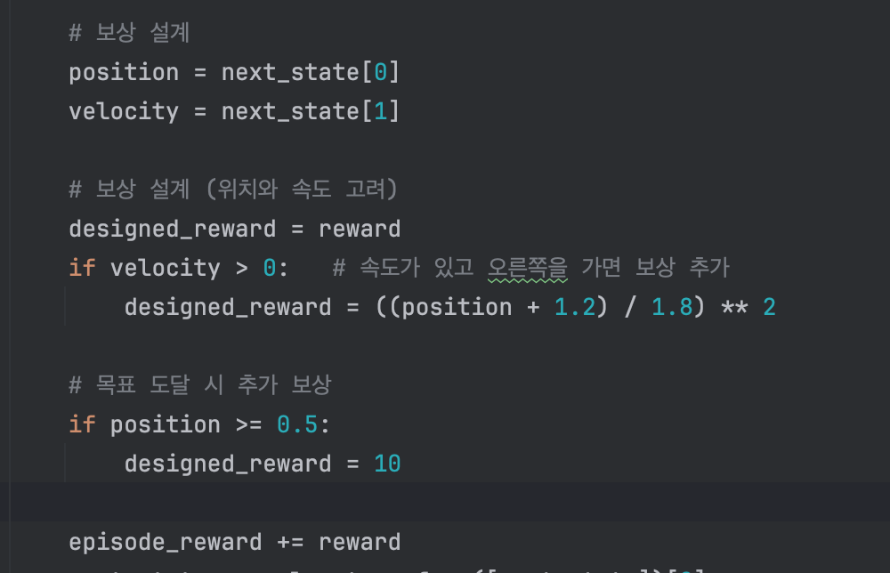
문제점 및 해결책
기존 보상의 문제점
2차원 연속 공간 [위치, 속도]
대부분의 에피소드에서 200 스텝 동안 목표에 도달하지 못함
평균 보상이 거의 -200임
기본 보상(-1)은 학습에 충분한 정보를 제공하지 못함
위치(Position): -1.2 ~ 0.6 범위
속도(Velocity): -0.07 ~ 0.07 범위
해결책
행동 공간(Action Space)
0: 왼쪽으로 가속
1: 멈춤
2: 오른쪽으로 가속
위치와 속도를 활용한 보상 함수 재설계

Slide 4
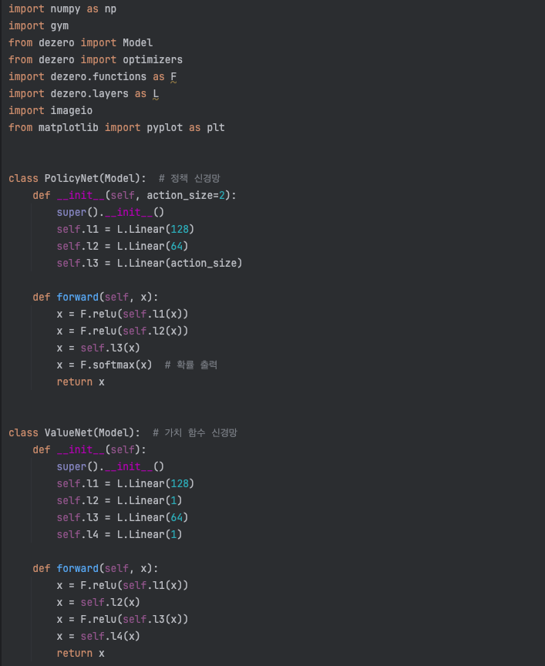
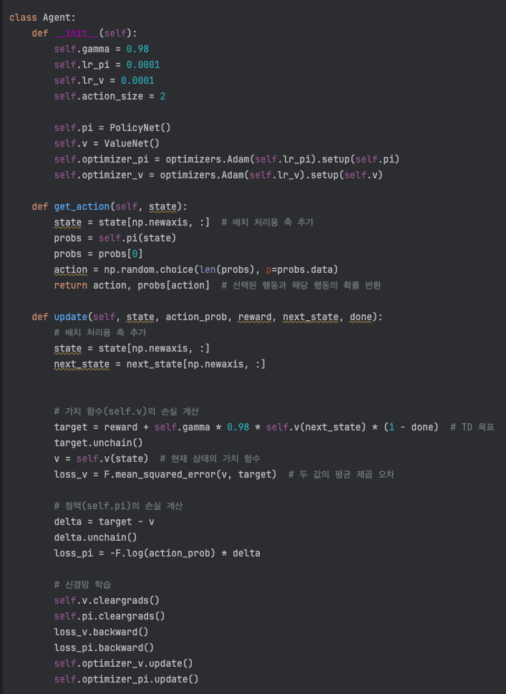
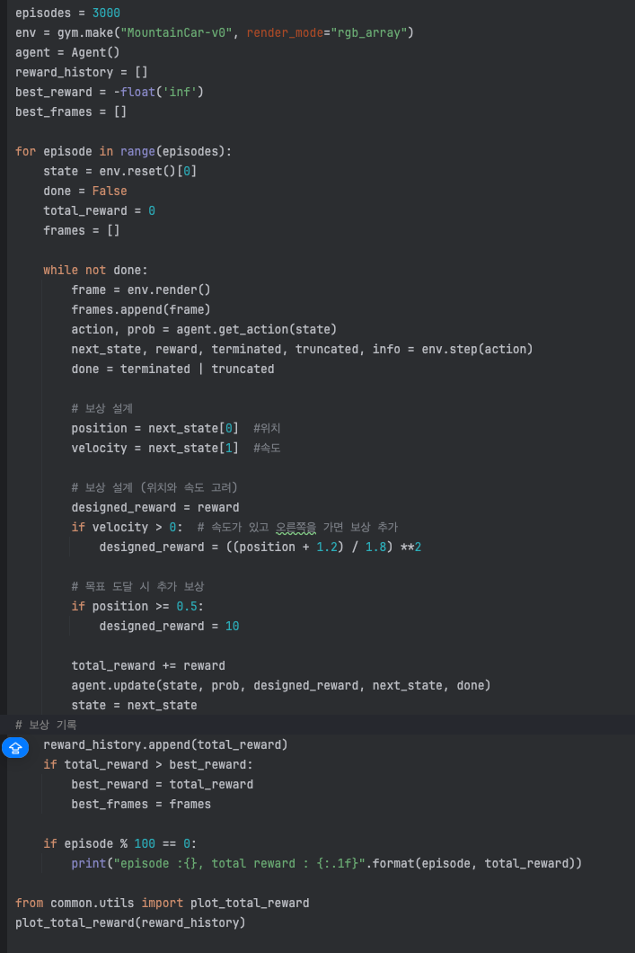
dezero 프레임워크이용 Actor-Critic 모델 구현.

Slide 5
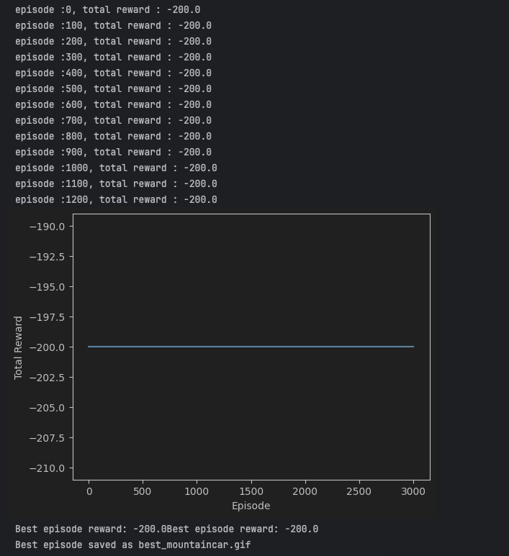
dezero 프레임워크이용 Actor-Critic 모델 구현.
Dezero로 구현된 모델은 평균보상은 -200으로 학습불가

Slide 6
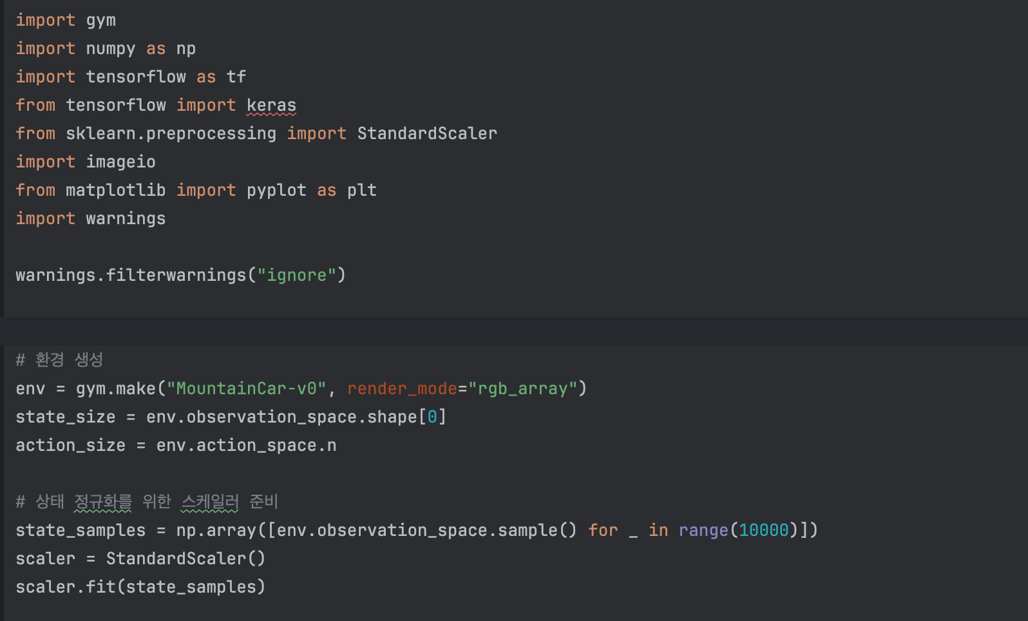
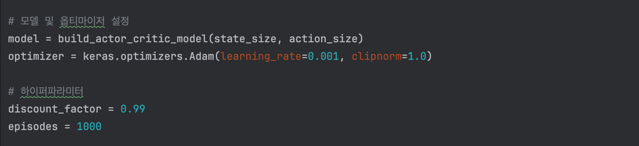
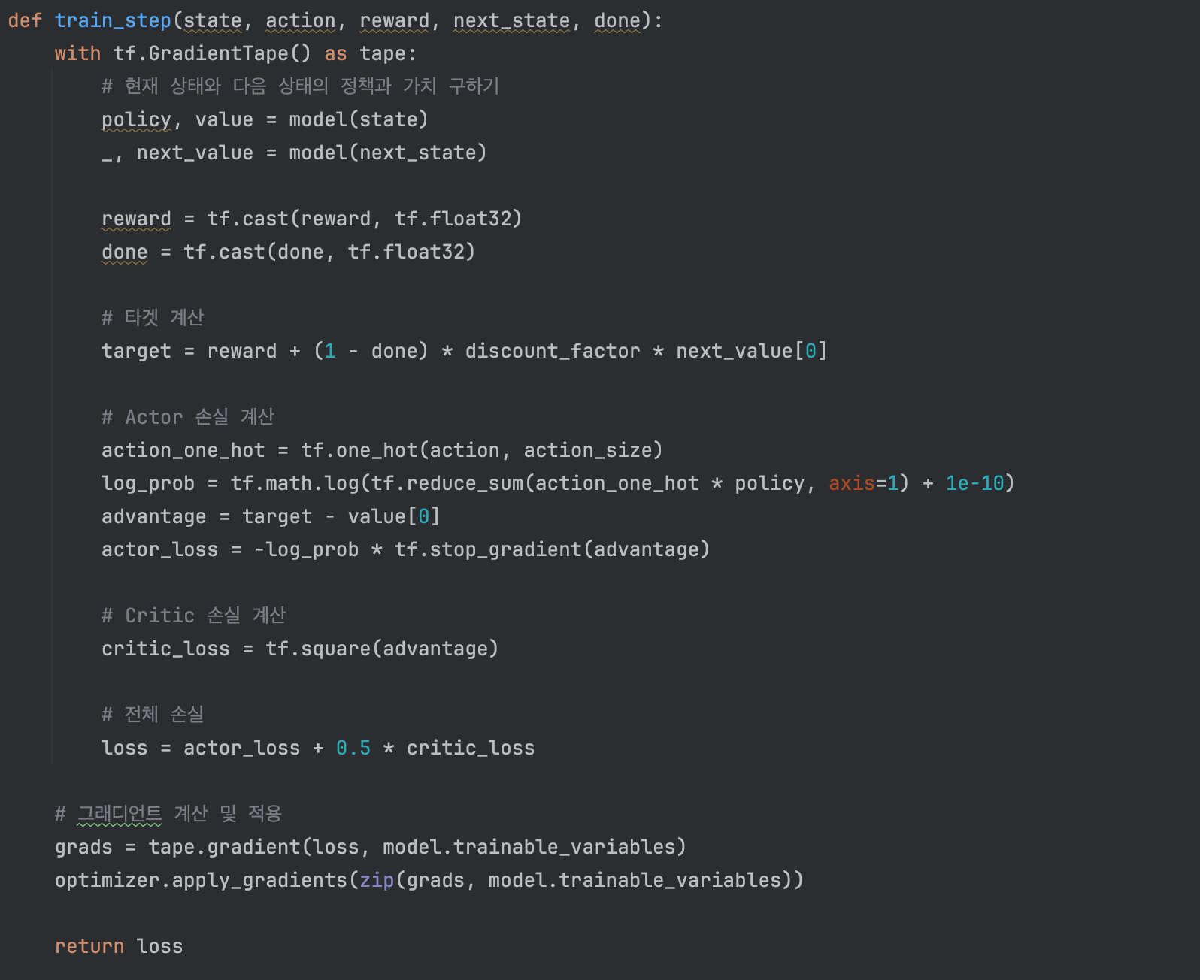
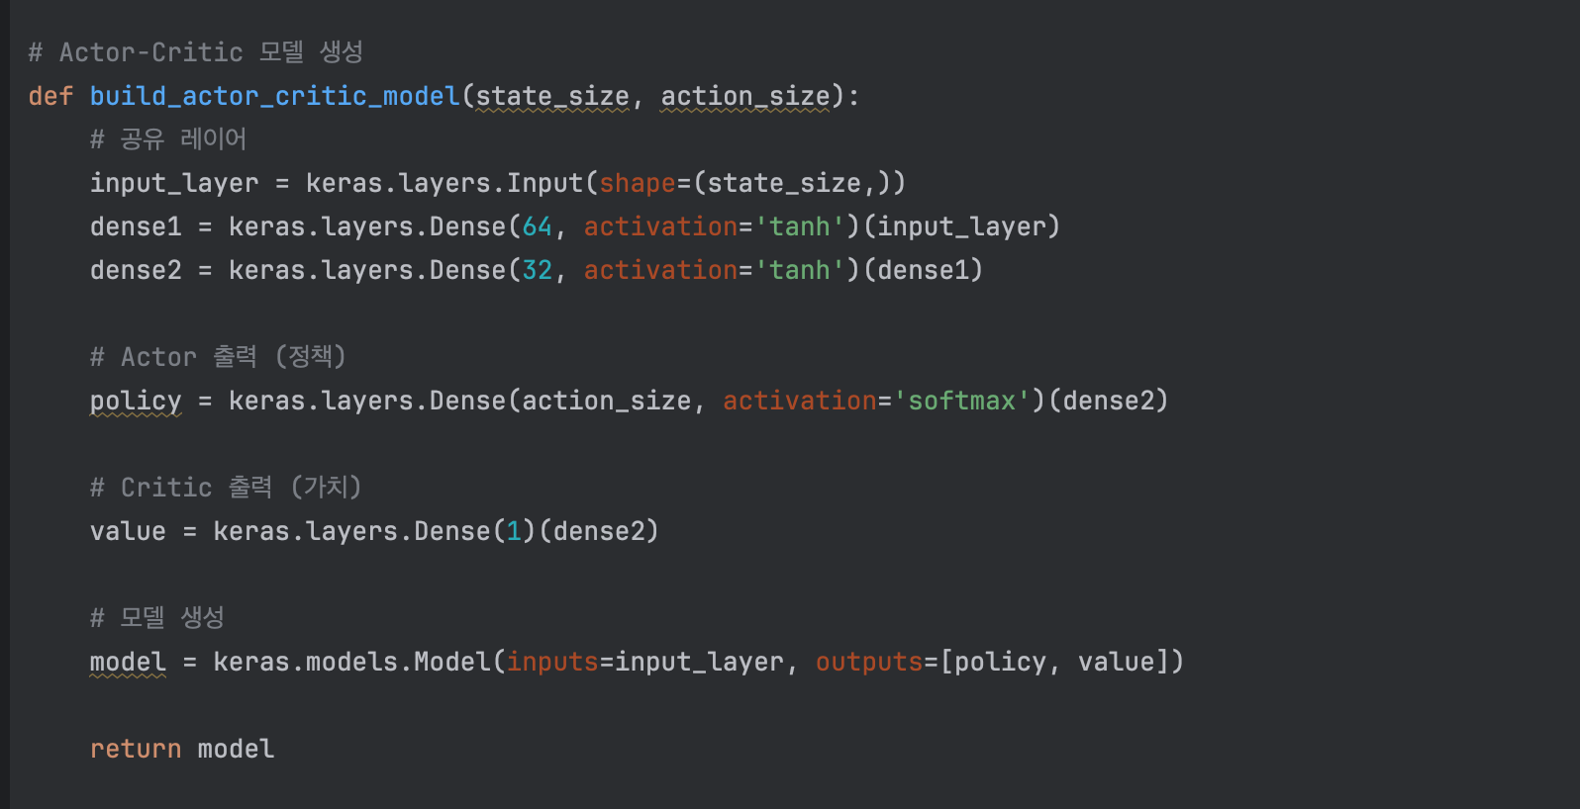
Keras 활용 Actor-Critic 모델 구현 - 소스코드
필요 라이브러리
3. 모델 및 옵티마이저 설정
4. 학습 함수 생성
2. Actor-Critic 모델 생성
가치 함수 손실 계산
정책 함수 손실 계산
그래디언트 계산 및 적용

Slide 7
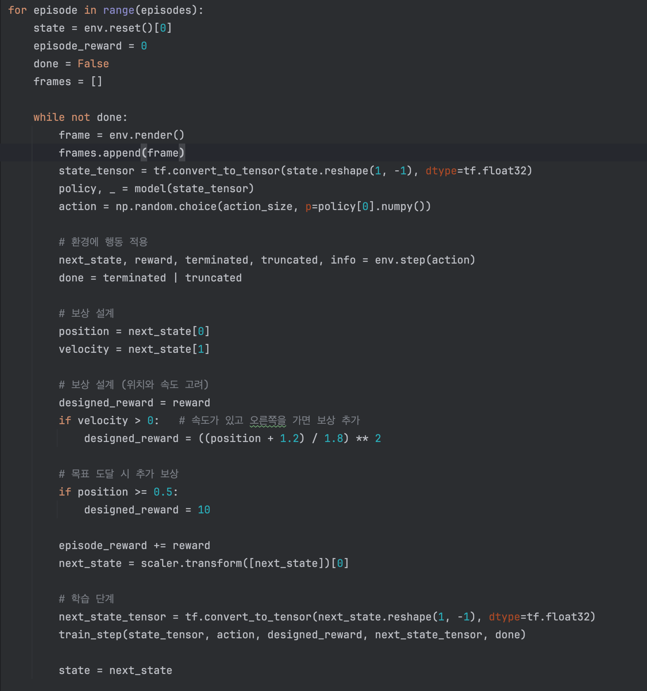
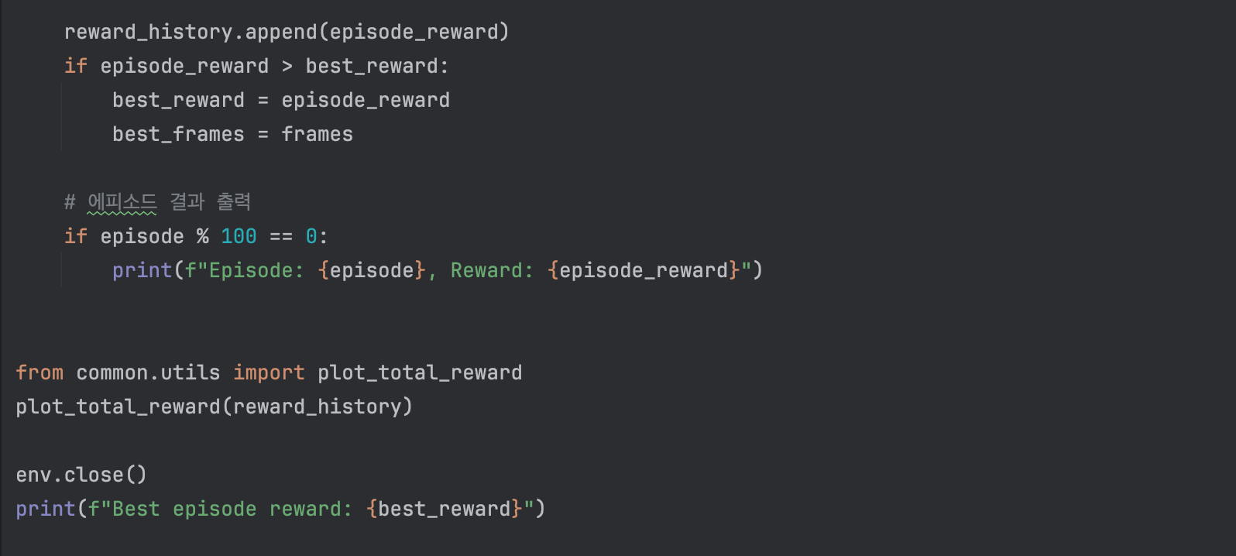
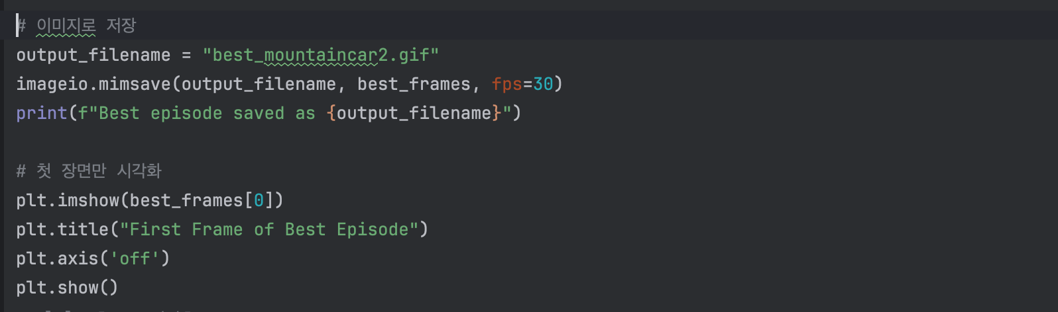
소스코드
5. 학습 루틴
6. 상태 저장 및 보상값 plot출력
산악차 프레임 저장
Agent 행동선택
보상 설계 수정사항
7. 이미지 저장및 산악차 첫 장면 시각화
학습에 반영

Slide 8
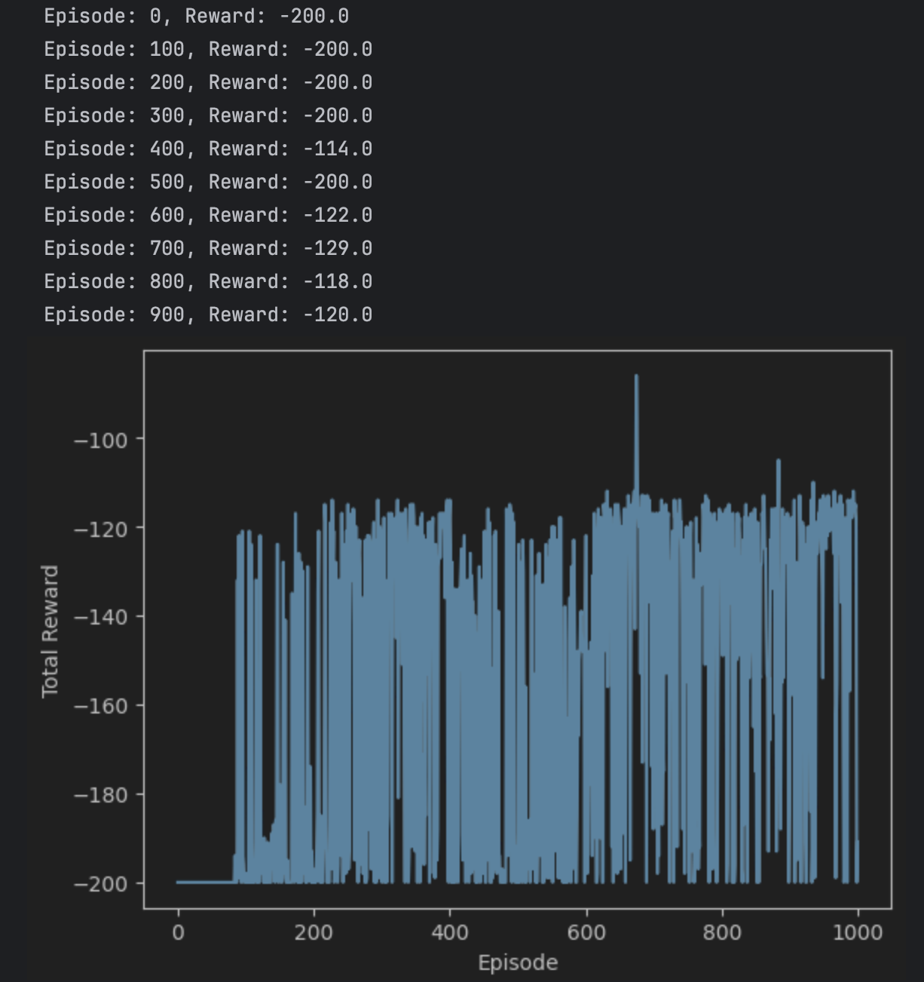
Keras 활용 Actor-Critic 모델 구현 - 결과.
Hyper-parameter | Value
gamma | 0.99
lr | 0.001
episodes | 1000

Slide 9
Mountain car 최적의 보상 동영상
※ F5 발표자 모드에서 PLAY이 됩니다.

